Slide 1
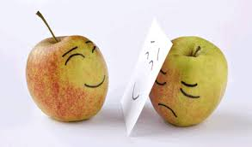
Racionální farmakoterapie ve stáří
Skutečný optimismus
nespočívá v přesvědčení,
že všechno půjde dobře,
ale v názoru,
že ne všechno půjde špatně.
Dutourd

Slide 2
Racionální farmakoterapie ve stáří preskripce u seniorů
Spotřeba léků v ČR ↑s věkem.
Počet užívaných léků se ↑ s věkem.
Kompliance ve stáří ↓
– farmakologická (klesá s počtem užívaných léků a
omezenou soběstačností.
– sociální (klesá z důvodu chudoby, osamělosti, izolace)

Slide 3
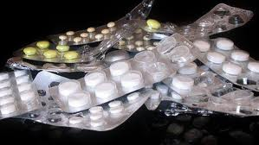
Racionální farmakoterapie ve stáří preskripce u seniorů
Nejčastěji předepisované léky (ČR 2000) – vazodilatancia, analgetika, kardiotonika, diuretika.
Polypragmázie – podávání více léčiv v rizikové kombinaci, či neindikovaně.
Nedostatečná nebo nadměrná
preskripce.

Slide 4
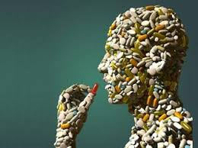
Farmakokinetika – je ovlivněna biologickými a fyziologickými změnami ve struktuře a funkci orgánů
(stárnutí) + přidružené choroby.
Farmakodynamika –dochází ke změně citlivosti cílových tkání na léčivo , danou množstvím a citlivostí receptorů, ale také přítomnou patologií v cílovém orgánu.
Změny farmakokinetiky a farmakodynamiky ve stáří

Slide 5
Změny na úrovni:
ABSORBCE >> ↓prokrvení splanchiku a periferie, ↓motilita GIT a absorbční plochy, ↑ pH žaludku >> zpomalený nástup účinku léčiv.
DISTRIBUCE >> ↓celkové tělesné vody ↑ celkového tělesného tuku, hypalbuminémie >> vyšší účinnost léků, než je při obvyklém dávkování.
Změny farmakokinetiky

Slide 6
Změny farmakokinetiky
Metabolismu - ↓hmotnost jater a průtoku krve játry >>
zpomalení biotransformace, ↑ riziko NÚ léků
v důsledku lékových interakcí.
Vylučování - ↓průtoku krve ledvinou a ↓ glomerulární
filtrace>> nebezpečí toxicity u léků
vylučovaných ledvinami.

Slide 7
Změny farmakokinetiky
Důsledky :
Zpomalení nástupu účinku léčiv.
Opoždění jejich biologické dostupnosti.
↑ Ustálená hladina hydrofilních léčiv v krvi a ve tkáních.
Kumulace lipofilních léčiv v tukové tkáni a prodloužení jejich plazmatického poločasu.

Slide 8
Změny farmakodynamiky
Se stoupajícím věkem nastupuje zhoršování homeostatických mechanismů, které ve spojení s polymorbiditou vedou ke zvýšenému riziku nežádoucích a neočekávaných lékových reakcí.
V důsledku změn citlivosti cílových tkání dochází:
↑citlivost na warfarin a heparin (riziko krvácení)
↑citlivost CNS na centrálně působící léčiva (benzodiazepiny,
morphin >> sedace, útlum až delírium při nízkých
dávkách).
↓citlivost b-receptorů (↓účinnost b-blokátorů).
Změny ve farmakokinetice a farmakodynamice umožňují u některých léků tzv. nízkodávkový režim.

Slide 9
Lékové interakce
Ke zvýšení nebo snížení účinku podávaných léků může vést:
Současné užívání dalších léků (interakce drug – drug)
- warfarin + sulfonamid = ↑ krvácivost.
Současné přítomné onemocnění a orgánové poruchy
( interakce drug – disease)
- opioidy či anticholinergika u dementních pacientů mohou
vyvolat delírium.
Podávaná strava (interakce drug – food)
warfarin + listová zelenina = ↑zvýšení účinku.

Slide 10
Nežádoucí lékové reakce
Až 20% úmrtí seniorů nastává v důsledku nežádoucích účinků léků (NÚL).
Nejčastější NÚL ve vyšším věku:
Kardiovaskulární (ortostatická hypotenze, arytmie, synkopa,
pády).
Gastrointestinální (průjem, zácpa, nevolnost, zvracení)
Projevy v oblasti CNS (sedace, delírium, zmatenost, deprese)
Nerozpoznání NÚL >> předepisování dalších léků,
tzv. preskripční kaskáda.

Slide 11

Děkuji za pozornost

